Slide 1


Slide 2






YÊU CẦU CẦN ĐẠT
Biết so sánh các số đo với đơn vị ki-lô-mét.
Biết giải toán thực tế có liên quan.

Slide 3

KI-LÔ-MÉT
(tiết 2)

Slide 4

3
Đọc bảng sau rồi trả lời các câu hỏi:
Quãng đường | Dài khoảng
Hà Nội - Vinh | 300 km
Hà Nội – Lai Châu | 450 km
Hà Nội – Quảng Ninh | 153 km
Hà Nội – Thanh Hóa | 150 km
a) Trong các tuyến đường từ Hà Nội đi các tỉnh này, tuyến đường nào dài nhất?
b) Từ Hà Nội đi Quảng Ninh xa hơn hay từ Hà Nội đi Vinh xa hơn?

Slide 5
a) Trong các tuyến đường từ Hà Nội đi các tỉnh này, tuyến đường nào dài nhất?
Quãng đường | Dài khoảng
Hà Nội - Vinh | 300 km
Hà Nội – Lai Châu | 450 km
Hà Nội – Quảng Ninh | 153 km
Hà Nội – Thanh Hóa | 150 km
Tuyến đường đi từ Hà Nội đến Lai Châu là tuyến đường dài nhất.

Slide 6
b) Từ Hà Nội đi Quảng Ninh xa hơn hay từ Hà Nội đi Vinh xa hơn?
Quãng đường | Dài khoảng
Hà Nội - Vinh | 300 km
Hà Nội – Lai Châu | 450 km
Hà Nội – Quảng Ninh | 153 km
Hà Nội – Thanh Hóa | 150 km
Tuyến đường đi từ Hà Nội đến Vinh xa hơn

Slide 7
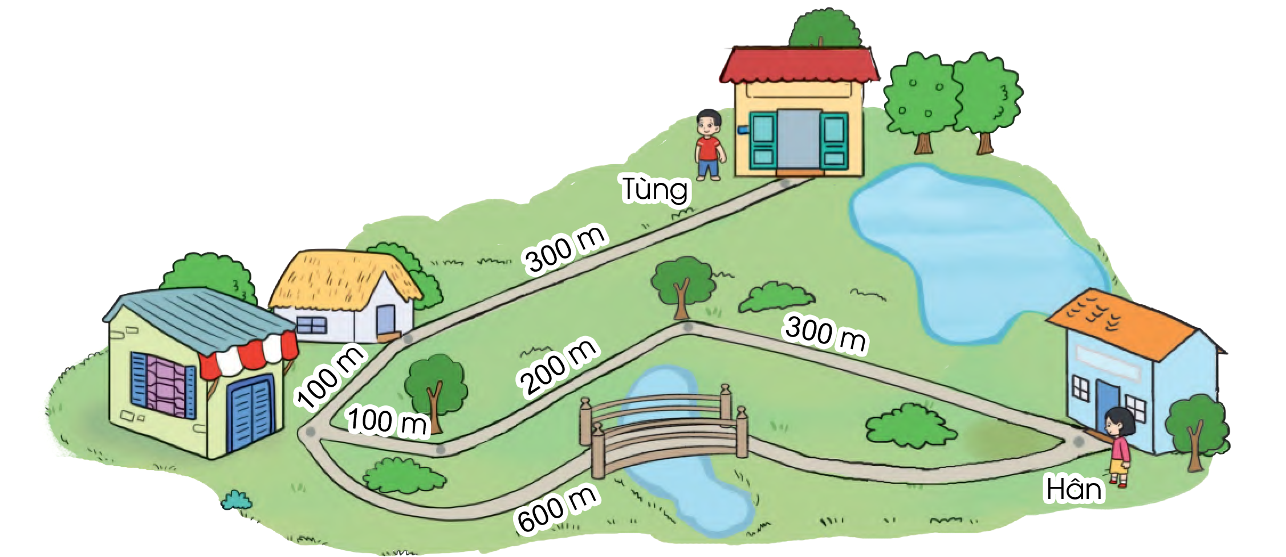
4
Quan sát sơ đồ, trả lời câu hỏi:
Tùng nói rằng: “Quãng đường đi từ nhà mình đếm nhà Hân dài 1 km”. Theo em, Tùng nói có đúng không?

Slide 8
Tùng nói rằng: “Quãng đường đi từ nhà mình đếm nhà Hân dài 1 km”. Theo em, Tùng nói có đúng không?
Quãng đường từ nhà Tùng đến nhà Hân dài:
300 + 100 + 100 + 200 + 300 = 1000 m
= 1 km
300 + 100 + 600 = 1000 m
= 1 km
Vậy Tùng nói đúng

Slide 9

5
Thực hành: Ước lượng quãng đường đi từ nhà em đến trường.

Slide 10
YÊU CẦU CẦN ĐẠT
Biết so sánh các số đo với đơn vị ki-lô-mét.
Biết giải toán thực tế có liên quan.

Slide 11

Tạm biệt các con

